Slide 1

Linux漏洞挖掘知识入门
国内领先的安全操作系统提供商
www.linx-info.com
北京凝思软件股份有限公司

Slide 2
01
二进制安全简介
02
基础工具使用
目录
03
挖洞入门十八式
04
实战案例分享

Slide 3
二进制安全
研究方向
IOT安全
嵌入式安全。种类繁杂，常见路由器、智能摄像头、门锁、物联网、车联网相关。涉及基础理论和硬件知识较多。《揭秘家用路由器0day漏洞挖掘技术》《硬件安全攻防揭秘》
浏览器安全
主要包括chromium、Safari、edge、firefox等主流浏览器。关注点多为JS引擎安全和渲染引擎安全。漏洞挖掘技术以fuzz为主。https://eternalsakura13.com/
操作系统安全
针对三大桌面操作系统（windows、Linux、Macos）的漏洞挖掘。多集中在内核领域，业界有许多好用的针对不同操作系统内核的fuzz工具。
移动安全
针对移动操作系统（Android、IOS、HarmonyOS）的漏洞挖掘。业界需求大，从上层应用到底层系统，各种攻防技术迭代较快。
虚拟化安全
个人或企业类虚拟化软件漏洞挖掘，可以从Qemu、virtualBox等开源软件漏洞挖掘入手。LINK

Slide 4
二进制安全—常见漏洞类型
漏洞类型
端
云
信息泄露
权限提升
拒绝服务
XSS
SQL注入
逻辑漏洞
格式化字符串
空指针解引用
类型混淆
SSRF
CSRF
越权漏洞
栈溢出
堆溢出
整数溢出
数组访问越界
命令注入
目录穿越
信息泄露
释放后重引用
（Use After Free）
代码执行
（本地/远程）
双重释放（double-free）
文件上传
文件包含
安全配置
条件竞争
命令注入
内存泄露
密码学安全
XXE
弱口令
命令执行
Double-fetch
访问未初始化内存
…………
TOCTTOU(time-of-check-to-time-of-use）
反序列化
CRLF
…………

Slide 5
二进制安全—挖掘方式
静态分析
1、反汇编和反编译：将二进制程序转换为汇编代码或高级语言代码，以便于分析和理解程序的逻辑。
2、代码分析：通过分析反编译后的代码，寻找可能导致安全问题的代码模式或逻辑错误。
动态调试
1、利用调试器跟踪软件的运行，在实际运行中，观察其运行逻辑、变量，程序的输出，从而发现漏洞
Fuzz测试
1、通过尽可能模拟程序的所有输入，增加代码覆盖率，使程序产生crash来发现漏洞。
代码审计
1、针对开源的软件代码，可以通过代码审计，人工去发现漏洞
补丁比较
1、通过比较安装补丁前后文件的差异来定位漏洞

Slide 6
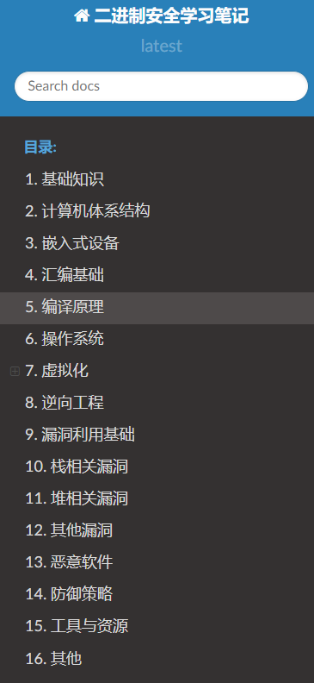
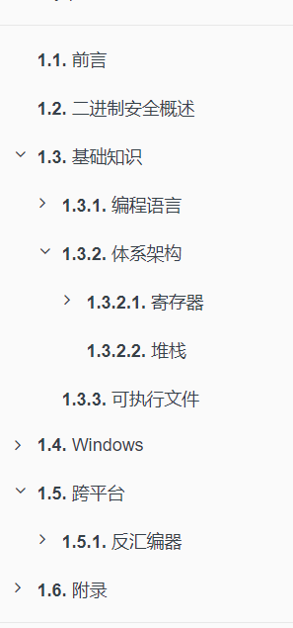
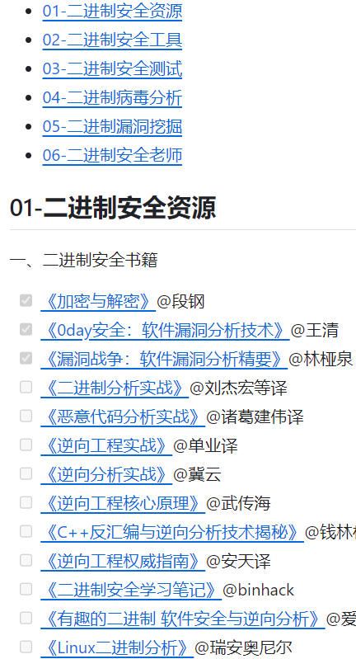
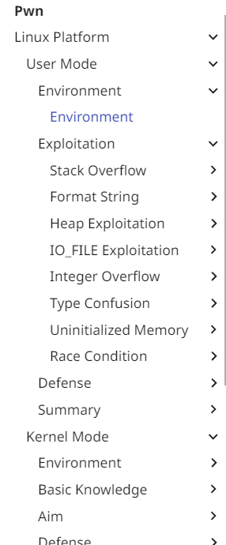
二进制安全—学习路线
Notes:
https://binhack.readthedocs.io/zh/latest/virtual/index.html
https://book.crifan.com/books/explore_underlying_mechanism_binary_security/website/windows/tools/
https://github.com/BinSecurity/BinSecurity?tab=readme-ov-file
https://ctf-wiki.org/en/pwn/linux/user-mode/environment/

Slide 7
01
二进制安全简介
02
基础工具使用
目录
03
挖洞入门十八式
04
实战案例分享

Slide 8
基础工具使用
工具名 | 用途 | 获取途径
file | 查看文件架构信息 | 开源
strings | 提取程序中的字符串，初步了解程序，查找敏感信息等内容。 | 开源
Detect-It-Easy | 软件查壳工具 | 开源
readelf | 查看文件的所有详细信息，包括文件的头信息，动态库信息，段信息等 | 开源
objdump | 对目标文件(obj)或可执行文件进行反汇编 | 开源
ldd | 查看文件执行所需要的动态库 | 开源
checksec | 用来查看二进制的安全编译选项，以此查看安全机制是否保护到位 | 开源
gdb | 无界面、强大的命令行调试工具，用于调试C、C++和其他编程语言的程序。可使用peda、pwngdb插件 | 开源
edb debugger | 带界面的动态调试器。直接查看ASCII码、动态跟踪寄存器和栈中的数据，简化了对程序分析的过程 | 开源
Ida Pro | 功能强大的反汇编和反编译软件，可以将汇编代码转为伪C代码。支持插件，各种功能 | 免费版
Binary Ninja | 交互式反编译器、反汇编器、调试器和二进制分析平台 | 商业
Ghidra | 功能强大、免费的开源逆向分析工具。功能包括反汇编，汇编，反编译，绘图和脚本，以及数百个其他功能。可以命令行或者界面启动。 | 开源
radare | 开源的逆向工程和二进制分析框架，包括反汇编、分析数据、打补丁、比较数据、搜索、替换、虚拟化等等，同时具备超强的脚本加载能力 | 开源
Notes:
Radare2手册
https://heersin.gitbook.io/radare2/intro-8

Slide 9
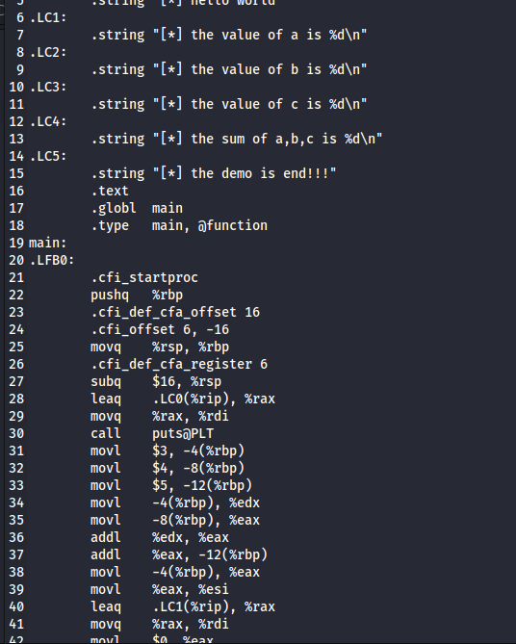
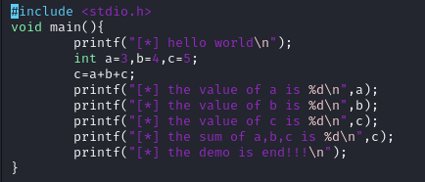
程序编译的四个过程
预处理
gcc/clang -E main.c -o main.i
去除注释、宏替换、头文件展开、条件编译
编译（C/C++ → 汇编）
gcc/clang -S main.i -o main.s
扫描、词法分析、语法分析、语义分析、优化
汇编（汇编 → 二进制）
gcc/clang -C main.s -o main.o
把汇编指令转成机器语言
链接
gcc/clang main.o -o main
符号解析、重定位、生成可执行文件

Slide 10
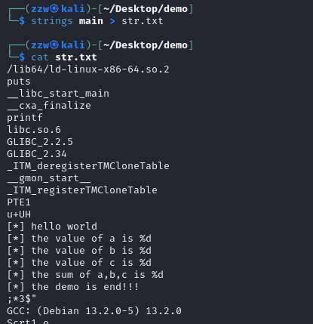
Step One: 程序信息获取
File命令查看平台、架构、是否有符号
strings命令查看程序中的字符串、函数、编译器等信息
checksec查看安全编译选项

Slide 11
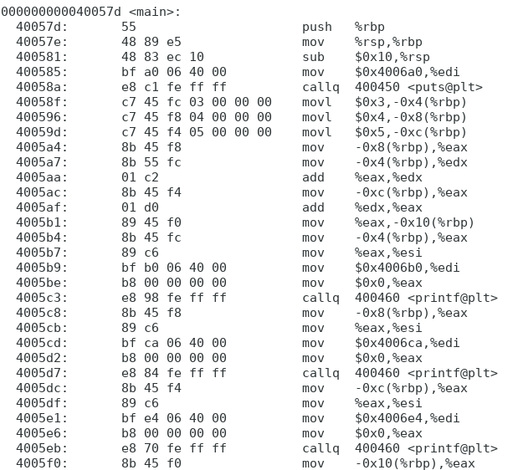
Step Two:反汇编—objdump
objdump -d main
将可执行的文件中的二进制经过分析转变为汇编程序

Slide 12
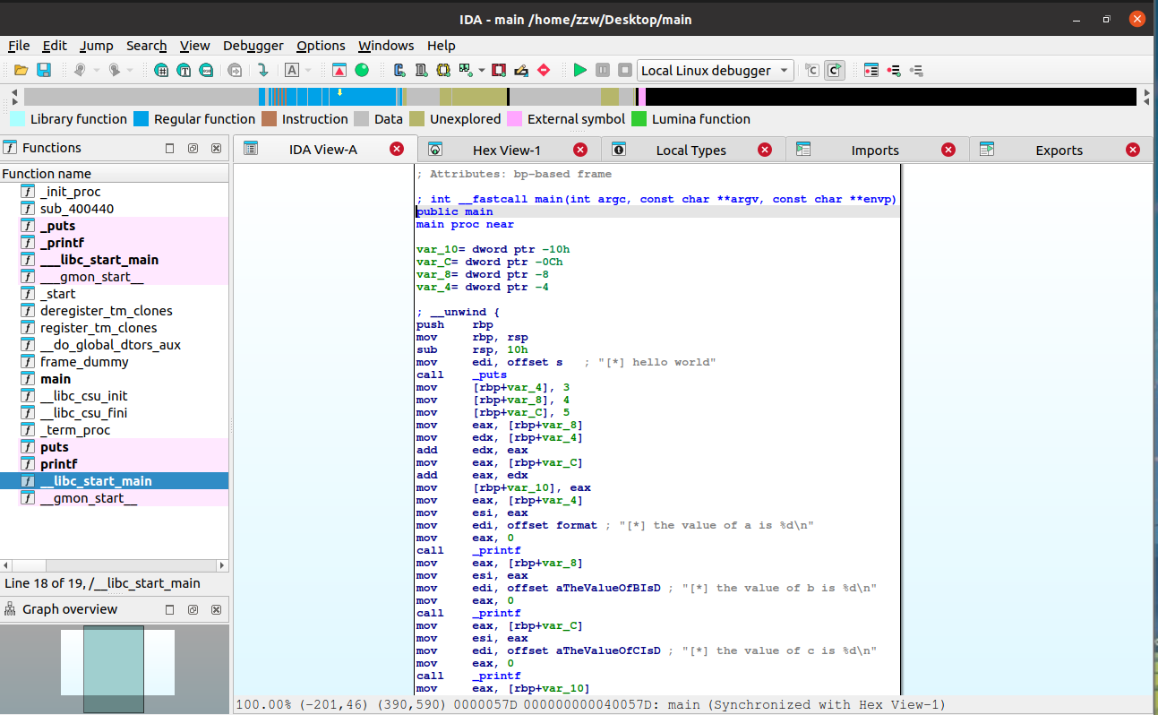
Step Two:反汇编—ida free

Slide 13
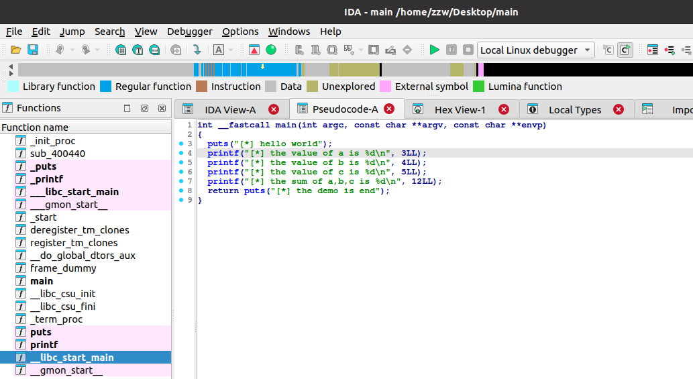
Step Two:反编译—ida free

Slide 14
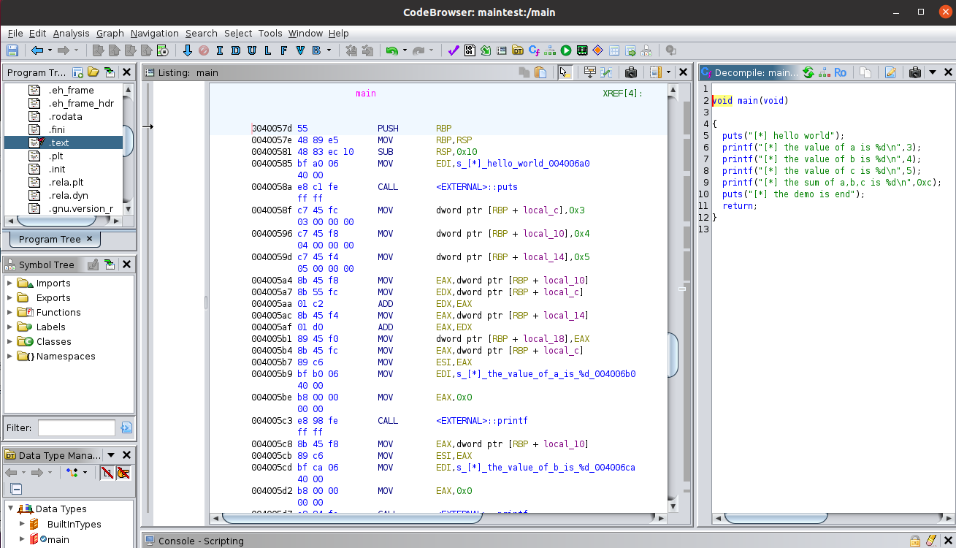
Step Two :反汇编&反编译—Ghidra

Slide 15
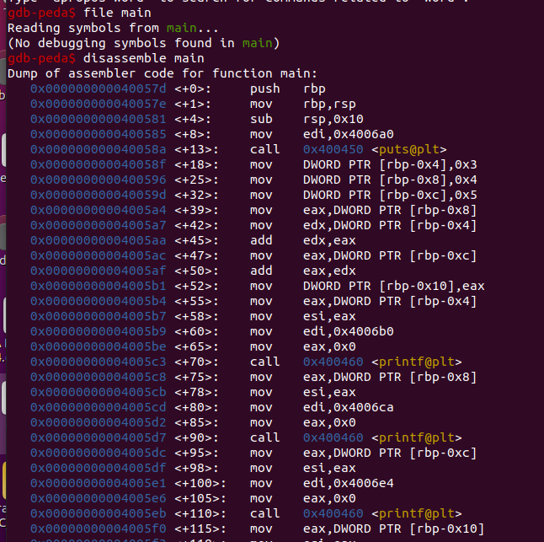
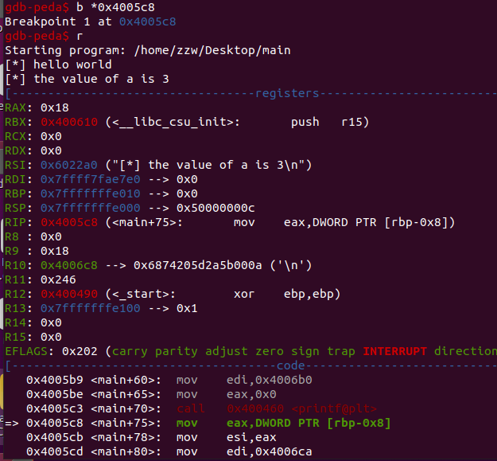
Step three:动态调试—gdb+peda/pwndbg插件

Slide 16
01
二进制安全简介
02
基础工具使用
02
目录
03
挖洞入门十八式
04
实战案例分享

Slide 17
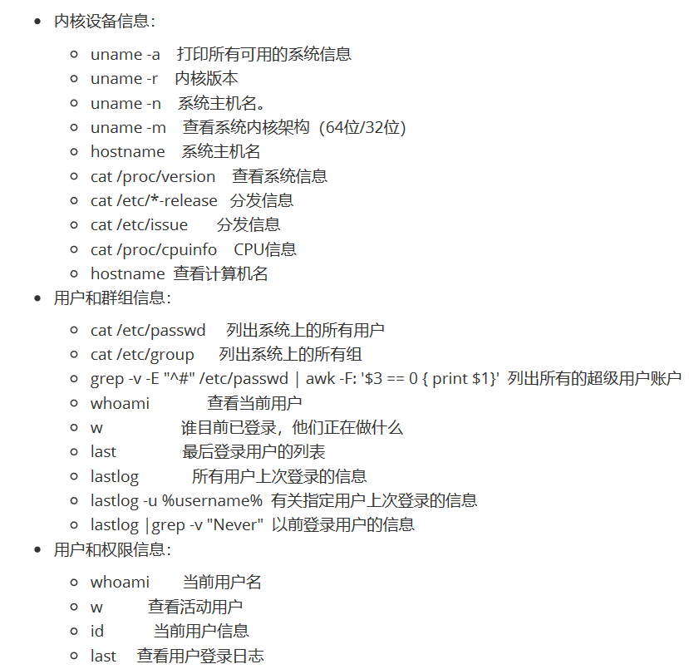
信息收集
内核设备信息
用户和群组信息
用户权限信息
环境变量信息
文本信息/密码
网络环境、配置信息
网络通信
脚本、数据库、配置文件
私钥信息
可写入的配置文件
进程信息、应用程序和服务
定时任务

Slide 18
挖洞小窍门—1
隐藏的命令行参数。
（1）常规查看方式
elfile –h
elfile –help
elfile ？
比较另类的一些命令程序需要使用，添加任意参数触发help提示
elfile –x
(2) 在无源码场景下使用ida、ghidra等反编译工具或者strings等查看代码中真实help信息。
（3）代码实际运行help列出的参数与反编译代码中的参数对比，查找是否有隐藏的参数、执行方式
漏洞挖掘是一门玄学
重点关注目录：/bin 、/sbin 、/usr/bin 、/usr/sbin

Slide 19
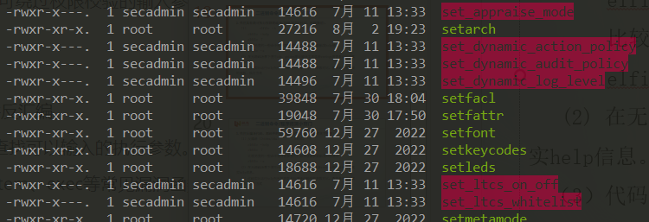
挖洞小窍门—2
关注具有高可执行权限的命令/程序/应用(后门、权限绕过)。
（1）在/bin、/sbin、/usr/bin、/usr/sbin 目录中查找高权限应用 ,如secadmin/netadmin/
sysadmin/auditmin
(2) 查看其他用户是否有执行权限。
（3）查看执行参数。
（4）查看代码中是否有可绕过权限校验的输入参数、执行方式等。
（5）运行过程中是否有加载外部可控的命令、文件、程序等

Slide 20
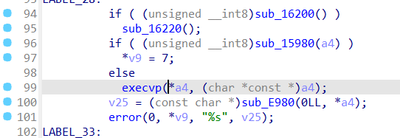
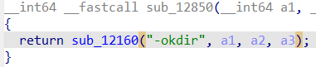
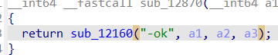
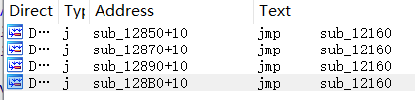
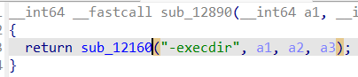
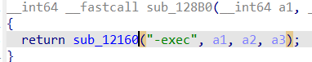
挖洞小窍门—3
关注反编译代码、源码中的高危漏洞函数（溢出类/格式化字符串/命令执行类）。
（1）反编译（Ghidra/ida）对二进制文件进行反编译、或者查看源代码。
（2）定位常见漏洞函数。如memcpy、strcpy、printf、system、execv、execve、execvp。
（3）根据漏洞函数跟踪数据流，查找数据输入源头。
（4）定位输入命令行参数位置。根据help信息的命令行参数，构造输入，触发漏洞。

Slide 21
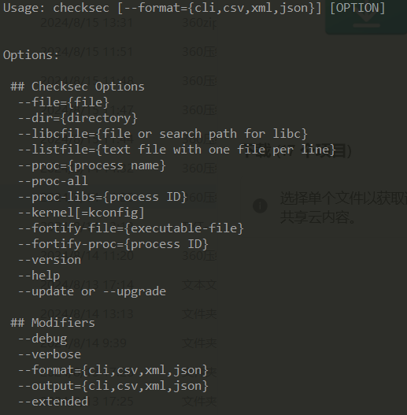
挖洞小窍门—4
。
程序的安全编译选项，此处有漏洞。
（1）使用checksec查看文件的安全编译选项。
（2）关注runpath这个检测项。关于RPATH和RUNPATH的差异，有如下几点：
（3）使用了runpath的场景，则会存在动态链接库劫持漏洞。
（4） LD_LIBRARY_PATH 是一个环境变量，可以人为修改。
RPATH、RUNPATH、LD_LIBRARY_PATH三者之间，优先级为RPATH > LD_LIBRARY_PATH > RUNPATH
当RUNPATH存在时，则RPATH失效。
RUNPATH不适用于间接依赖的库。
RUNPATH，可能需要配合使用 LD_LIBRARY_PATH来指定依赖库的路径

Slide 22
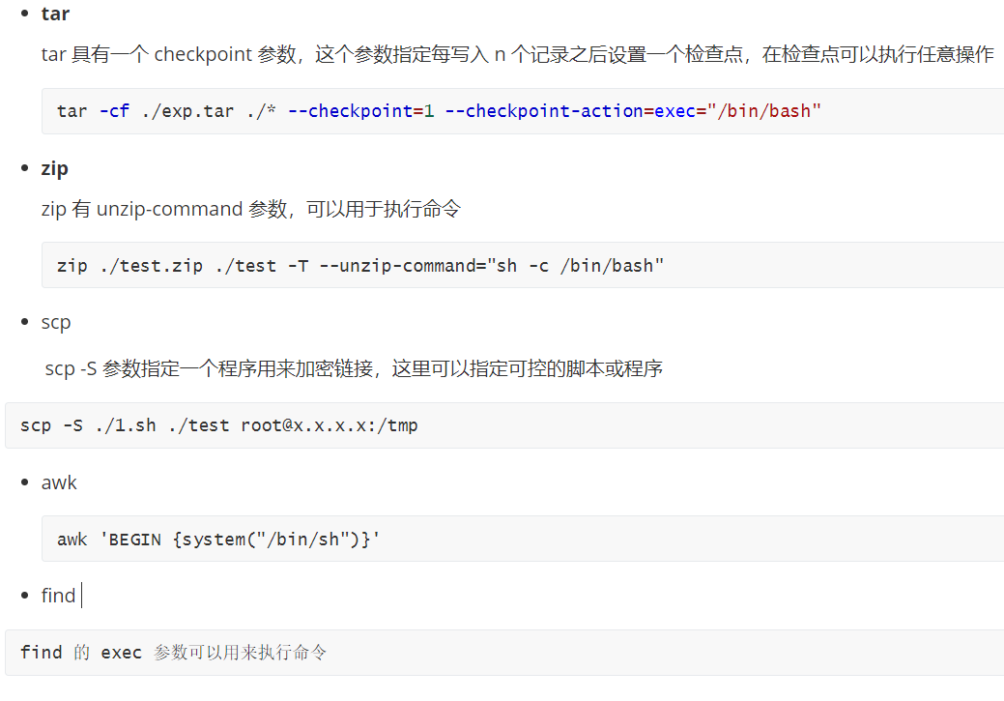
挖洞小窍门—5
。
二进制命令行参数中的shell交互参数。
（1）个别二进制文件中可能会带有交互式shell，可以执行命令。如果带有suid标志位，或者 capability，可以达到提权的效果。

Slide 23
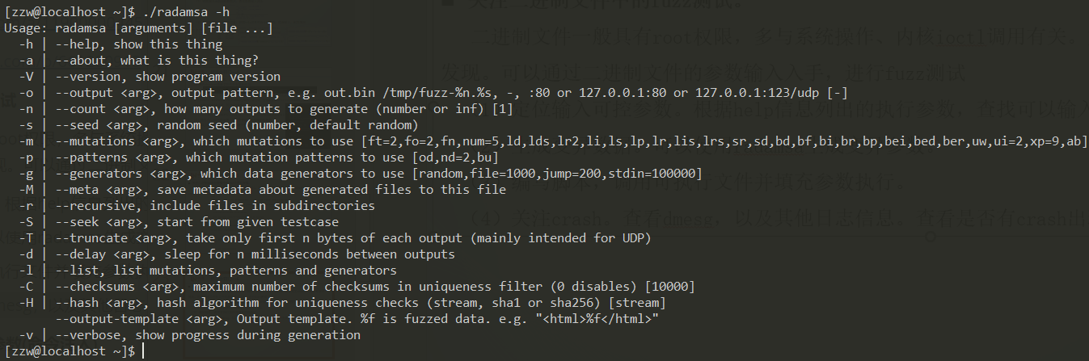
挖洞小窍门—6
。
二进制文件中的fuzz测试。
二进制文件一般具有root权限，多与系统操作、内核ioctl调用有关。如果发生crash,可能会有漏洞
发现。可以通过二进制文件的参数输入入手，进行fuzz测试
（1）定位输入可控参数。根据help信息列出的执行参数，查找可以输入数据的执行参数。
（2）生成变异数据。可以使用radamsa生成变异参数。
（3）编写脚本，调用可执行文件并填充参数执行。
（4）关注crash。查看dmesg，以及其他日志信息。查看是否有crash出现。

Slide 24
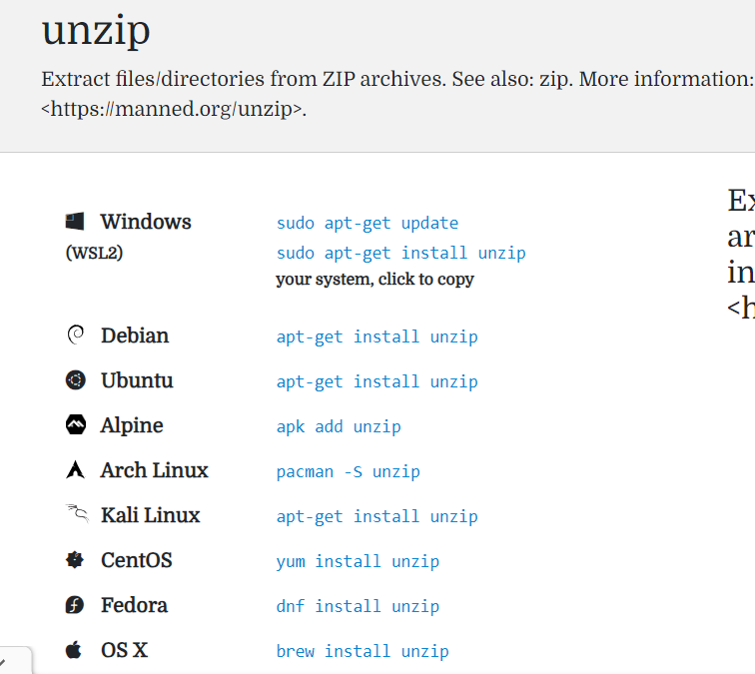
挖洞小窍门—7
。
定制修改的二进制文件。
针对系统原生的一些二进制应用，开发者可能在工具中添加了一些执行参数。这种就很不容易被发现，需要和原生的help信息作对比。这种新添加的参数也是漏洞挖掘的重点。
（1）根据安装包信息、或者命令行的help信息，查看是否有新增参数。
（2）可以在网站https://command-not-found.com/中查询一个命令在操作系统中的包名。
（3）下载对应命令的开源代码，对比新增的参数及操作。

Slide 25
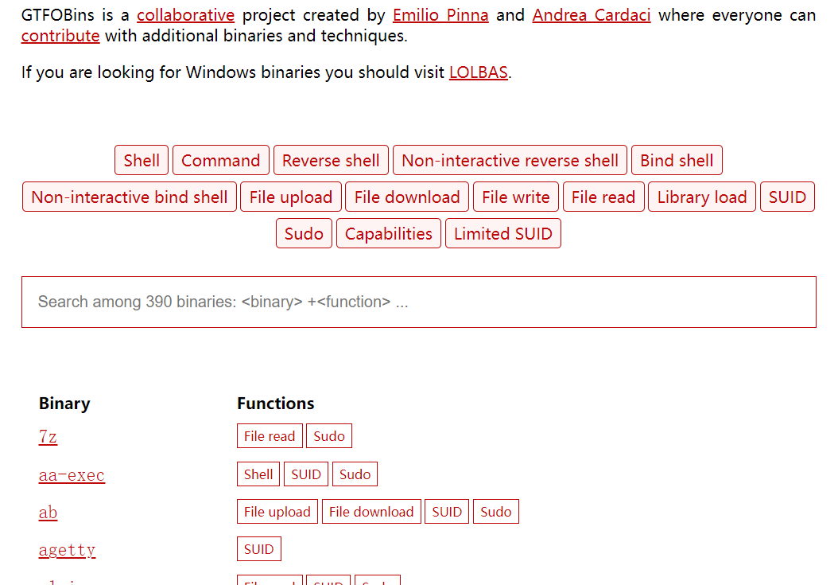
挖洞小窍门—8
。
开源项目GTFOBins。
（1） Github 开源项目 GTFOBins (https://gtfobins.github.io/) 总结了大量 Linux 下可用于逃逸/提权/执行命令的二进制文件。

Slide 26
挖洞小窍门—9
。
系统敏感信息、错误配置、海量系统信息。
（1）unix-privesc-check
（2）linuxprivchecker
（3） LinEnum-master
（4）linux-smart-enumeration
（5）lynis
（6）BeRoot
（7）linpeas.sh
扫描脚本的整体功能总结如下：
更多惊喜需要自行探索
扫描系统中的配置文件、权限设置和其他潜在的安全问题。
根据Linux操作系统版本号自动查找相应提权脚本的工具。
安全审计以及系统加固，扫描一般系统信息，脆弱软件包以及潜在的错误配置。
枚举linux操作系统几乎所有的可提权项。

Slide 27
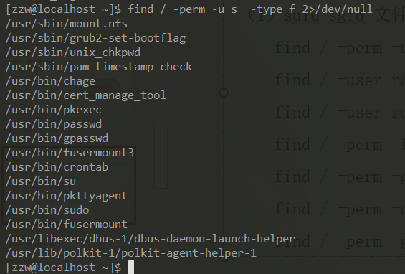
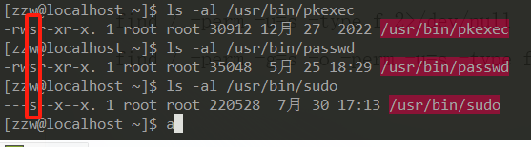
挖洞小窍门—10
。
Suid提权。
SUID主要功能：当用户执行某一程序时，临时获得该程序所有者的身份（非所有者以所有者身份运行）。
（1）suid sgid 文件查找命令：
find / -perm -u=s -type f 2>/dev/null
find / -user root -perm -4000-print2>/dev/null
find / -user root -perm -4000-exec ls -ldb {} \;
find / -perm -1000 -type d 2>/dev/null
find / -perm -g=s -type f 2>/dev/null
find / -perm -u=s -type f 2>/dev/null
find / -perm -g=s -o -perm -u=s -type f 2>/dev/null

Slide 28
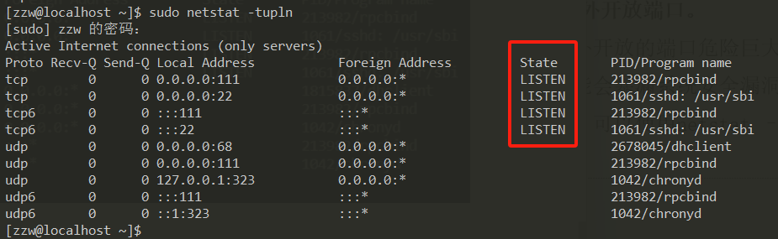
挖洞小窍门—11
。
对外开放端口。
对外开放的端口危险巨大，可以被攻击者发起网络攻击，如远程代码执行，弱口令爆破，拒绝服务攻
击等。也可能会暴漏系统安全漏洞，导致未经授权的访问和数据泄露。
（1）可以使用netstat –tupln查看对外开放的监听端口。
（2）根据端口对应的进程名，定位到二进制文件。寻找数据处理逻辑，发现漏洞。
Tips:
Netstat –tupln如果使用普通权限，则不会显示端口所属进程名。最好用root
127.0.0.1开放的端口可以忽视，这是unix本地套接字，只在本机程序之间传递数据，不会和外部交互。

Slide 29
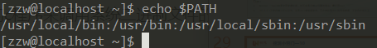
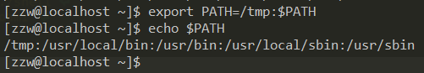
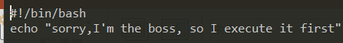
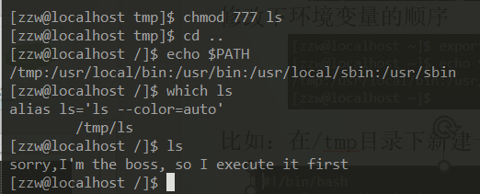
挖洞小窍门—12
。
利用环境变量，注意观察脚本、程序中对外部环境变量的引用。
环境变量可以可以调整查找命令的优先级顺序（悟一悟其中的精妙）
修改下环境变量的顺序
比如：在/tmp目录下新建一个ls脚本
漏洞场景：
在程序中调用了其他的命令/二进制文件。
利用条件：
命令/二进制文件没有使用绝对路径或者文件目录可读写。
利用方法：
环境变量或者软链接
参考链接：https://www.freebuf.com/articles/system/173903.html

Slide 30
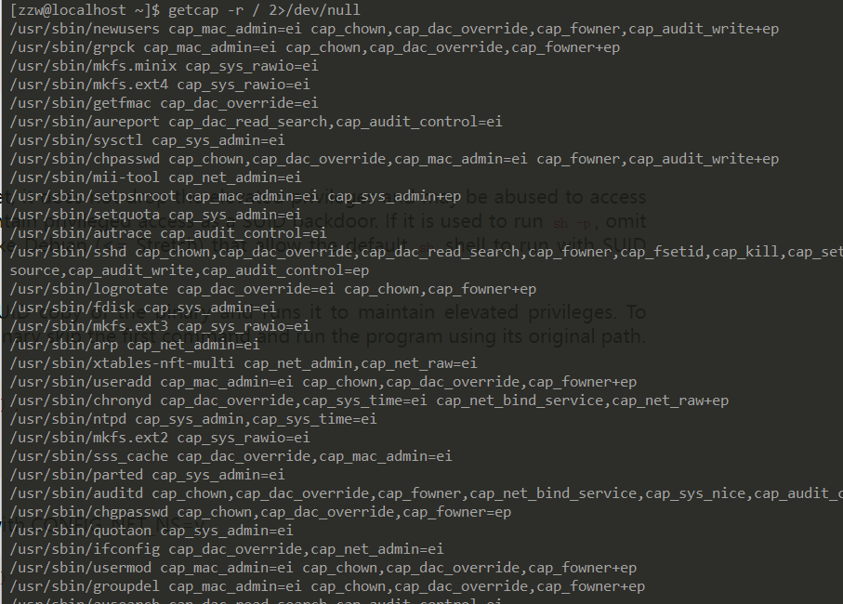
挖洞小窍门—13
。
capability提权。
Capabilities将root用户的权限细分为不同的领域， 不同Capabilities对应不同的特权，可以赋给
文件和进程。
(1)查询命令如下：
getcap –r / 2>/dev/null
(2)可以结合GTFOBins快速定位到漏洞文件

Slide 31
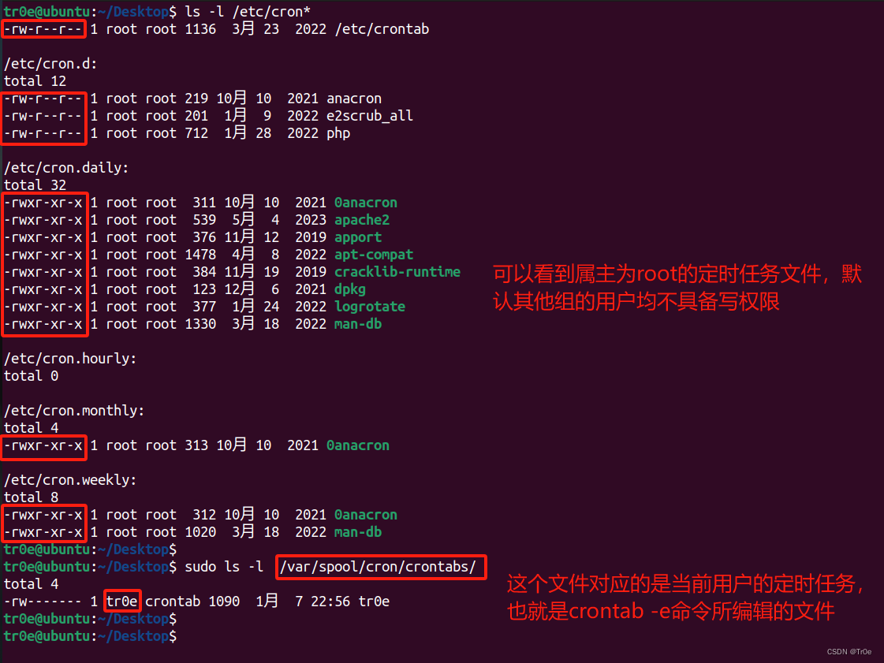
挖洞小窍门—14
。
计划/定时任务。
定时任务（cron job）可以用来设置周期执行的命令，提权的原理为计划任务以 root 权限运行，计划任务中的脚本其他用户有写入的权限，或者脚本所属组为其他用户，则可以进行借助覆写计划任务提权 。
（1）快速排查命令
ls –alh /etc/cron*
sudo ls –l /var/spool/cron/crontabs/
（2）例如属主为 root 的定时任务文件中存在类似如下的配置
0 0 */1 * * /bin/sh /tmp/backup.sh
//每日凌晨定时执行备份脚本
如果 /tmp/backup.sh 脚本的文件属性是其他用户可写的话，那么攻击者就可以借助篡改该定时任务所指向的脚本，实现提权到 root。
总结：定时任务脚本中的某个变量，路径，文件可控，则可利用。

Slide 32
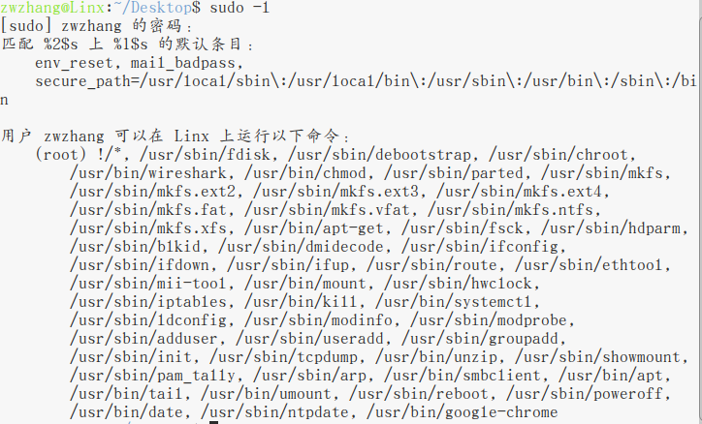
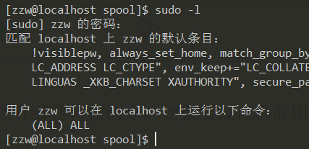
挖洞小窍门—15
。
Sudo提权。
/etc/sudoers限制了那个用户可以执行哪些特权命令。如果要检查当前用户可以使用sudo运行什么命令，以及哪个用户身份运行，使用sudo –l命令。
假如普通用户被允许以 sudo 运行 find、cat、vi、more、less、nmap、perl、ruby、gdb、python 等任何编程语言编译器、解释器和编辑器，那么我们就可以通过这些命令，获得 root 权限

Slide 33
挖洞小窍门—16
。
三方组件/服务。
（1）NFS提权
当服务器中存在NFS共享，开启no_root_squash选项时，如果客户端使用的是root用户，那么对于共
享目录来说，该客户端就有root权限，可以使用它来提升权限。
（2）Mysql提权
（3）RPCbind漏洞利用
MSFconsole
UDF提权
MOF提权
启动项提权
反弹端口提权
CVE-2016-6663、CVE-2016-6664组合提权

Slide 34
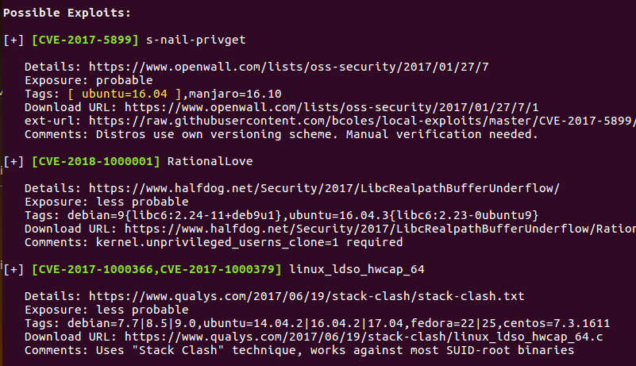
挖洞小窍门—17
。
Linux 历史漏洞。
（1） linux-exploit-suggester-2 漏洞建议器
（2）其他常见CVE漏洞
pkexec 、脏牛、DirtyPipe等

Slide 35
挖洞小窍门—18
。
其他偏门。
（1）查找敏感文件提权（如全局可写文件）
有时候通过查找服务器上的 Web 配置文件，可以发现数据库的连接账户和密码。登录数据库后，通过收集数据库中存储的用户密码，并且管理员如果存在密码复用的情况，即可完成提权。
（2）通过跳板用户提权
有时候我们尝试了所有的方法，也无法直接提权到 root 权限，此时可以考虑先提权到其他用户，再通过其他用户的权限提权到 root 权限，而这个中间用户就被我们称为 —— 跳板用户。
（3）通过历史记录提权
通过 history 或 cat ~/.bash_history 命令当前用户使用过的历史命令，里面可能存在有用的提权信息，比如有的管理员为了方便登陆 mysql 或其他软件时，不经意间加上参数-p，从而将密码暴露出来，或者一些 .sh 脚本连接 mysql、vpn 等，查看对应的配置文件即可拿到账号密码。
（4）爆破密码（太粗鲁）
su 命令爆破 root 密码， SSH 协议爆破 root 密码，爆破/etc/shadow等

Slide 36
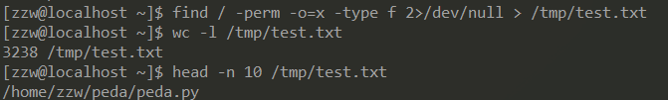
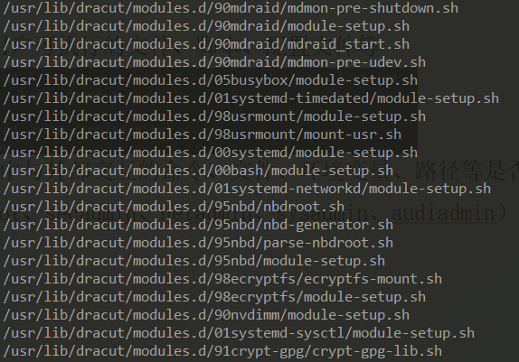
挖洞小窍门—终极大法
。
终极大法
（1）查看设备上所有普通用户可执行的文件、脚本、配置文件等
（2）重点关注这些文件中与外部交互的命令、文件、环境变量、路径等是否可控
（3）属主为高权限（root、secadmin、netadmin、sysadmin、audiadmin）优先
注意高权限文件执行过程中动态加载的命令，脚本、程序

Slide 37
内核漏洞
。
Fuzz测试
（1）trinity
（2）bochspwn
（3）syzkaller
（4）kernelfuzz
（5）AFL
（6）Hongfuzz
（7）IOfuzz
开源代码审计
（1）codeql
（2）人工代码审计

Slide 38
01
二进制安全简介
02
基础工具使用
目录
03
挖洞入门十八式
04
实战案例分享

Slide 39
实战案例分享
动态链接库劫持漏洞
后门权限绕过
任意文件读
任意文件写

Slide 40
感谢垂听
凝于思·敏于行
www.linx-info.com
北京凝思软件股份有限公司

